Slide 1
" Моделирование на уроках предметной области "Окружающий мир" , как средство формирования УУД".
Выполнила:
учитель начальных классов
I категории
Рассохина Е.И.
2015 г.

Slide 2
Актуальность опыта.
Начальная школа – принципиально новый этап в жизни ребенка: начинается систематическое обучение в образовательном учреждении, расширяется сфера его взаимодействия с окружающим миром, увеличивается потребность в самовыражении.
На начальном этапе необходимо развитие словесно-логического мышления, произвольной смысловой памяти, внимания, интеллектуальных операций (анализ, сравнение, классификации и др.), а также организационных умений, способности к реализации внутреннего плана действий. Этому способствует построение моделей на уроках.

Slide 3
Цель педагогической деятельности: создание условий для формирования УУД учащихся средствами метода моделирования на уроках предметной области "Окружающий мир"
Задачи:
-изучить литературу по проблеме использования метода моделирования на уроках окружающего мира;
- изучение педагогического опыта, связанного с технологией моделирования;
- организация учебного процесса на основе использования приемов моделирования;
- изыскание психологических и методологических возможностей для эффективного усвоения учебного материала;
- создание условий для поисковой деятельности;
- обеспечение зоны ближайшего и дальнего развития.

Slide 5
Модель - это объект, который используется в качестве «заместителя», представителя другого объекта (оригинала) с определённой целью.
Модель отражает только часть свойств, отношений и особенностей поведения оригинала.
Моделирование - процесс создания и использования модели.

Slide 6
КЛАССИФИКАЦИИ МОДЕЛЕЙ
МОДЕЛИ
Материальные (предметные) модели воспроизводят геометрические, физические и другие свойства оригинала
Информационные (абстрактные) модели – строятся только на информации, характеризующей свойства и состояние объекта моделирования
Образные (наглядные) модели - это чертежи, графики, фотографии
Знаковые (символьные) модели – это текст, формула, программа, описание .
Смешанные модели – это таблицы, схемы, плакаты, фильмы

Slide 7
Система работы по моделированию
1 этап – Работа с готовыми моделями (Например : глобус);
2 этап - Упражнения в сравнении, обобщении объектов одного класса. Например, сравниваем деревья и выделяем лиственные и хвойные.
3 этап – Изображение объекта его символом или схемой.

Slide 8
Четыре этапа моделирования:
Вычленение существенных признаков объекта
Построение модели.
Исследование модели.
Перенос полученных на моделях сведений на изучаемый объект.

Slide 9
Приемы моделирования.
Блок-схемы
Модель-описание
Модели-рассуждения
Модели-сравнения
Схемы причинно-следственных связей.
Кластер

Slide 10
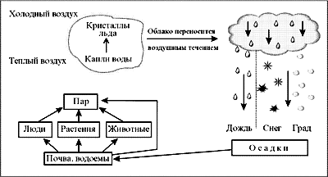
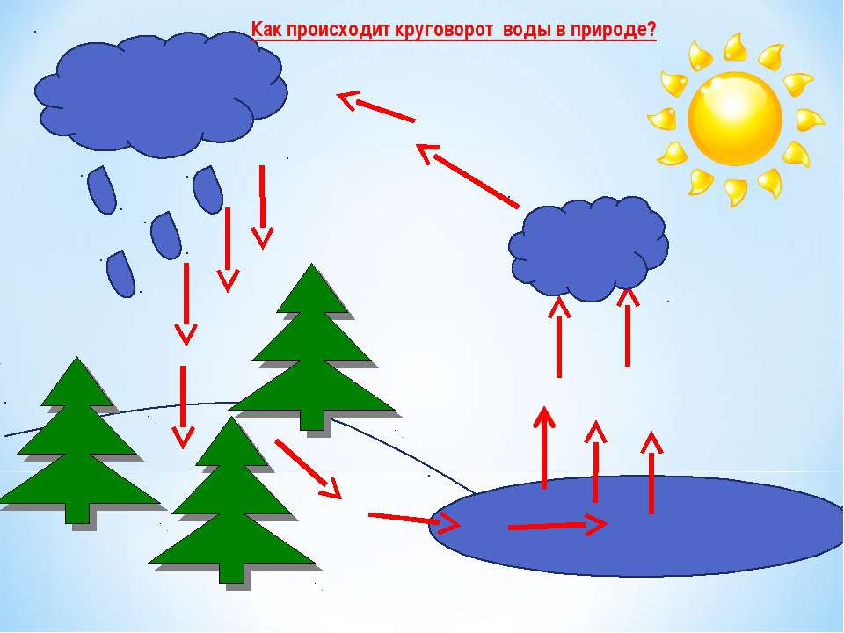
Блок-схемы показывают цепочку, последовательность событий, явлений и т.д., учащиеся могут их нарисовать, вырезать из бумаги. Например, осенние месяцы: сентябрь – октябрь – ноябрь. Это самые простые модели, с них начинается обучение моделированию.

Slide 11
Модель-описание содержит опорные слова, составляющие, характеристики объекта описания или требует от учащихся по данным определениям угадать объект.(познавательные,коммуникативные ууд)

Slide 12
Модели-рассуждения (Регулятивные УУД)
В каждом ряду найди и подчеркни «лишнее» слово. Объясни, почему оно является «лишним»:
а) брусника , волчье лыко, клюква, земляника; ____________________________________________________________________
б) лемминг, бурундук, северный олень, песец; ____________________________________________________________________
в) традесканция, ландыш, колеус, бегония; ____________________________________________________________________

Slide 13
Модели-сравнения (познавательные,коммуникативные ууд)

Slide 14
Моделирование схем причинно-следственных связей (Личностные,познаватеьные,регулятивные,коммуникативные ууд)
Задавая себе и окружающим десятки вопросов типа:
"Почему снег растаял?",
"Почему дует ветер?",
"Почему разрушаются горы?«
или более сложные: «Какова причина образования ветра?»
«Какова причина круговорота воды в природе?» и т.д.,
учащиеся инстинктивно ищут причинные связи и зависимости между телами и явлениями реальной действительности. На определенных этапах обучения они последовательно находят ответы на эти и другие вопросы, используя приобретенные знания и принцип причинности.
Н-р: 2 класс, урок окружающего мира
Тема: Свойство снега и льда
На этапе мотивации ребятам предлагаю объяснить смысл поговорки «Много снега много хлеба». Назвать что в этой поговорки является причиной, а что следствием. Выдвигаю гипотезу: всегда ли большое количество снега – это хорошо?
4 класс
Тема: Опора тела и движение.
На этапе изучения нового материала предлагается незаконченная схема.
Причина -----------Сколиоз---------------Следствие
По тексту необходимо определить причины и следствия сколиоза. За гипотезу предлагаю взять утверждение: «Сколиоз – неизлечимая болезнь» в процессе исследования ребята либо доказывают, либо опровергают данное утверждение.

Slide 15
Результаты педагогической деятельности (мониторинг)
Регулятивные УУД
Познавательные УУД
Коммуникативные УУД

Slide 16
Результаты работы над данной темой:
1. Учащиеся учатся самостоятельно анализировать и контролировать свою работу на уроке, составлять план работы, исходя из целей и задач урока.
2. Обучающиеся самостоятельно пытаются определяют цели и задачи урока, в случае затруднения я прихожу им на помощь, но только для того, чтобы направить их действия.
3.Развивается умение работать в парах и группах:
- учащиеся учатся учитывать позицию собеседника;
- стараются организовывать и осуществлять сотрудничество с учителем и членами группы.
4. Дети умеют использовать знаково-символические средства.
5. Большинство учащихся умеет выражать свою внутреннюю позицию, отношение к поступкам и действиям.
6. Создана методическая копилка материалов с теоретическим и практическим материалом, которая будет пополняться в ходе дальнейшей работы.

Slide 17
Заключение:
Моделирование можно использовать практически на любом уроке окружающего мира. В своей педагогической деятельности стараюсь правильно понимать и учитывать мотивы, интересы учащихся. Глубокие знания, мастерство, воля, выдержка, спокойствие, уверенность помогают успешно решать поставленные задачи.

Slide 18
Список литературы:
1. А.Г.Асмолов, Г.В.Бурменская «Как проектировать универсальные учебные действия в начальной школе: от действия к мысли». М.: Просвещение, 2008г
2. Виноградова Н.Ф. Окружающий мир. 1-4 классы. Методика обучения.-М.,2005.
3. Кудрина С.В. Учебная деятелность младших школьников.Диагностика. Формирование.-С-Пб.2004
4. Гайсина, Р. С. Моделируя – познаем окружающий мир [Текст] /Р.С. Гайсина // Начальная школа. – 2006. – № 9. – С. 67–71.
5. Карпенко, А.В. Соотношение наглядности и моделирования в обучении/ А.В.Карпенко //Начальная школа.- 2010.- №4.-С.23-27.
6. Ермолаева А.А. Моделирование на уроках в начальной школе.-.: Глобус; Волгоград: Панорама 2009.
7. Клепинина З.А. Моделирование в системе универсальных учебных действий.- Начальная школа - №1-2012
8. Раскина И.И., Баракина Т.В., Формирование представлений о модели и моделировании в начальной школе.//Омск: ОмГПУ, 2005
9. Цуканова, В.С. Развивающие занятия по моделированию в начальной школе. / В.С.Цуканова. – Ростов-на-Дону.: «Феникс», 2003.- 80 с.

